Slide 1
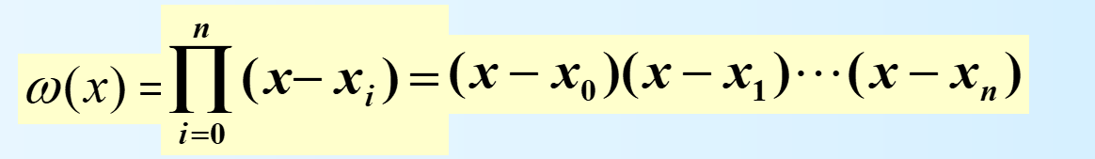
拉格朗日 插值公式复习
余项
线性插值
抛物线插值
n次
插值

Slide 2
§4.3 Newton插值多项式
1. 定义
一阶差商的差商

Slide 3
差商表
 | 零阶差商 | 一阶差商 | 二阶差商 | 乘积因子
 |  |  |  | 1
 |  |  |  | …….

Slide 4
§4.4 Newton插值多项式
差商的性质
（1） n 阶差商 是函数值 的线性组合，即
（2） 差商具有对称性：任意改变节点的次序差商值不变。例如 f[0,2,4] = f[2,0,4] = f[4,2,0]。

Slide 5
§4.4 Newton插值多项式
牛顿插值的特点
(1) P(x)次数不超过n次，项数不超过n+1项。各项系数是差商表上对角线的各阶差商值。
(2) P(x)满足插值条件，在节点上f(x_{i} )=P(x_{i} ) 。
(3) 增加一个节点，只需增加一项。(与拉格朗日的区别）
牛顿差商型线性插值多项式
牛顿差商型二次插值多项式

Slide 6
§4.4 Newton插值多项式
n次牛顿插值多项式
余项公式
计算牛顿插值多项式的步骤
(1) 作差商表。
(2) 写出牛顿插值多项式（表中对角线上各差商值就是P(x)的各项系数）。
(3) 计算插值点的近似值。

Slide 7
§4.4 Newton插值多项式
差商和导数
若 f(x) 在[a,b] 上存在n 阶导数，由余项表达式可得，n 阶差商与导数有如下关系

Slide 8
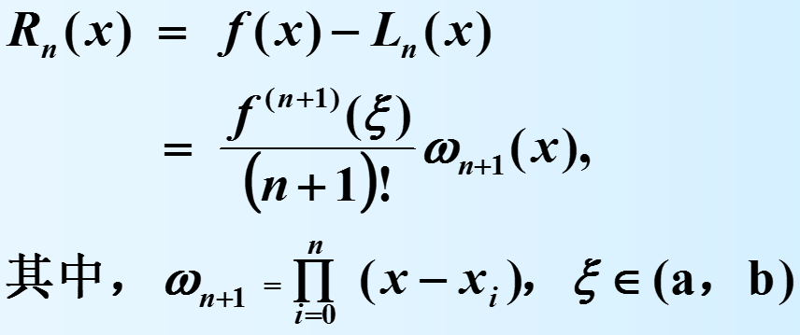

§4.3 Newton插值多项式
差商和导数
Lagrange 插值多项式余项：
Newton插值多项式余项：
差商和导数（第二章弦截法）：

